Slide 1
„Velká“ náboženství a etická učení
Masarykova univerzita
Přírodovědecká fakulta
Ústav antropologie
Bi7879 Antropologie obecná II: antropologie sociokulturní
Mgr. Bc. Věra Bártová
Brno 14.4.2015

Slide 2
„Velká“ náboženství a etická učení
Monoteistická náboženství: judaismus, křesťanství, islám
Nábožensko-filosofické: hinduismus, budhismus
Filosofické: taoismus
Etické: konfucianismus

Slide 3
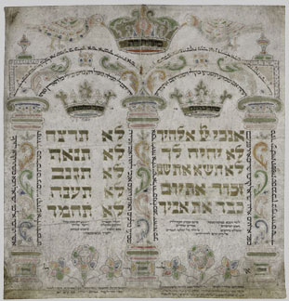
Judaismus
Vznik a vývoj
Název odvozený od Judy, vůdce nejpočetnějšího z 12 hebrejských kmenů
Abrahám – praotec Izraelitů a Arabů, v době mezi 20. – 16. stoletím př. Kr. s ním Bůh uzavřel smlouvu
Bůh ve Starém Zákoně označen tetragramem JHWH (Jahve) nebo jménem Elohim
Mojžíš – asi 13. st. př. Kr.,10 ran egyptských, vyvedení z Egypta, 40 let putování pouští, Desatero, země zaslíbená
Zdroj: http://www.jewishmuseum.cz/sbirky-a-vyzkum/digitalni-sbirky/predmet-mesice/13/Obraz-ke-svatku-savuot/

Slide 4
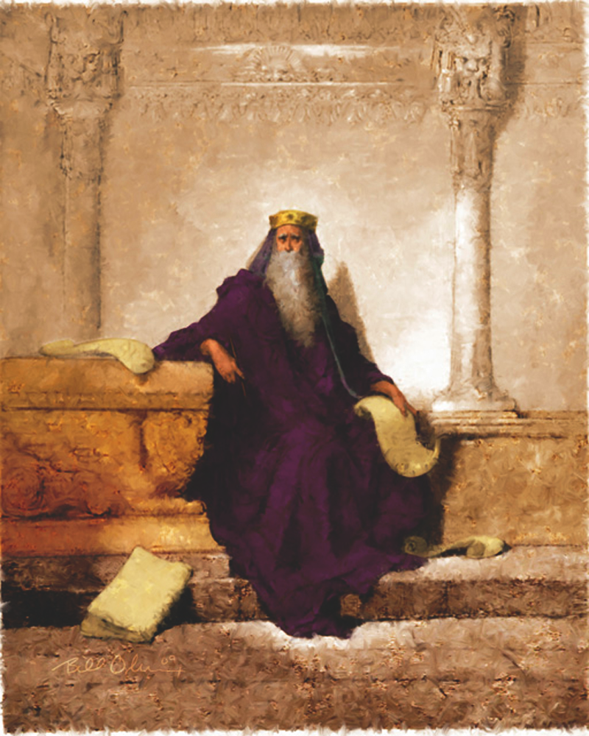
Počátek 1. tis. př. Kr. je obdobím krále Davida a Šalamouna
David – porazil Goliáše, sjednotil kmeny Izraele a Judska, z Davidova rodu má vzejít mesiáš
Šalamoun - nechal zbudovat první Jeruzalémský chrám (asi 961 př. Kr.), který byl však 587 př. Kr. zničen
Postupně došlo k náboženskému odpadu kmenů a po roce 722 př. Kr. mluvíme už pouze o kmeni Judově, Židech
Po skončení babylonského vyhnanství (597 - 520 př. Kr.) návrat Židů, avšak během vyhnanství došlo ke změnám postavení kněze, vznik synagogální bohoslužby, na které rabín vyučoval Tóru
Zdroj:
https://brotherhoodofchristianaggies.files.wordpress.com/2011/09/1-king_solomon1.jpg

Slide 5
Po návratu z babylonského vyhnanství byl zbudován druhý Jeruzalémsý chrám (515 př. Kr.), který byl následně roku 70 po Kr. vypálen
Po prohře v židovsko-římské válce v letech 132 – 135 byli Židé rozptýleni po celém světě a žili v tzv. diaspoře
Během následujících století byly na Židy pořádány mnohé pogromy, největší se uskutečnil za 2. sv. v., kdy zemřelo asi 6 milionů Židů
V roce 1948 vznik v původní domovině Židů stát Izrael, dnes má asi 8 milionů obyvatel

Slide 6
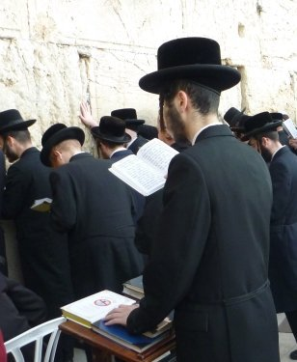
Dělení Judaismu
Podle oblasti:
Sefardská forma – Pyrenejský poloostrov a oblast Středozemního moře
Aškenázi forma– střední a východní Evropa (Německo, Francie)
Podle vztahu k modernizaci:
Reformní judaismus
Konzervativní judaismus
Ortodoxní judaismus
Upraveno. Zdroj:
http://www.vsudedobre.cz/foto/11_il/101.jpg

Slide 7
Charakteristika
Žid – židovská matka (matrilinearita), konverze podle ortodoxní normy
Bible – Starý Zákon, Proroci a Spisy, nejdůležitější částí je Zákon neboli Tóra – Pět knih Mojžíšových (Pentateuch)
Tanach – psaný zákon a Mišna – ústně předávaný zákon, pokud je sepsán a doplněn o komentáře (Gemara), pak se jedná o Talmud
Talmud – sbírka zákonů a náboženských tradic zahrnující všechny oblasti života
Synagoga – chrám, kde se věřící schází k modlitbě

Slide 8
Křesťanství
Vznik a vývoj
Počátky křesťanství jsou spojeny s postavou Ježíše Krista
Od Kristova jména je také odvozen název křesťanství, který měl za cíl oddělit Kristovi příznivce od židů
Křesťané byli původně považování za členy židovské sekty
Křesťanství se rozvíjelo v oblasti syropalestiny v 1. – 2. st. n. l., šířilo se díky apoštolské činnosti apoštolů a zvláště pak díky Pavlovi z Tarzu, který křesťanství rozvinul v teologickou koncepci a šířil ho římskou říší

Slide 9
Křesťanství si získalo velké množství lidí, protože mělo odpověď na množství otázek, na které tehdejší svět neuměl odpovědět, největší odlišností pak byla koncepce posmrtné spásy
Křesťanství se stalo náboženstvím otroků a slabých, racionálně uvažující však nechápali, jak mohl být Bůh ukřižován a zemřít
V prvních stoletích byli křesťané pronásledováni, mučeni a zabíjeni
V roce 313 bylo ediktem Milánským ukončeno pronásledování křesťanů a křesťanství mohlo být svobodně vyznáváno (na území Římské říše)

Slide 10
Křesťanství se postupně šířilo Evropou, jeho centrem se stal Řím, kde sídlil papež
V roce 1054 došlo k velkému schizmatu v důsledku čehož se oddělily církve Východní a Západní
Velké papežské schizma (1378 – 1417), vzdor papežové (25-40), 1409 trojpapežství (Pisa)

Slide 11
Rozdělení křesťanství
Římskokatolická církev
Pravoslavné církve – 15 autokefálních + 2 autonomní církve (Koptská církev a Syrská církev)
Řeckokatolická církev
Protestantské církve – luteránské, kalvínské a anglikánské

Slide 12
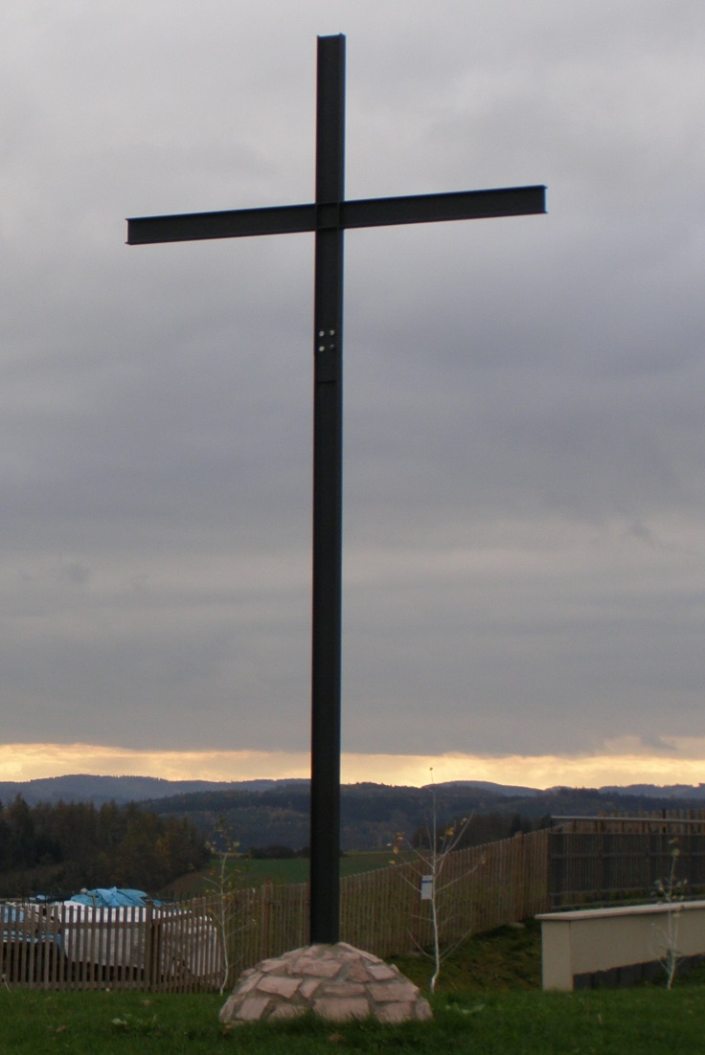
Charakteristika
Křesťan – může se jím stát každý; přijetí křtu (děti, dospělí)
Bible – Starý i Nový Zákon, Evangelia a Skutky apoštolů
Kostely a katedrály
Zpověď (jedenkrát ročně)

Slide 13
Islám
Vznik a vývoj
Nejmladší ze tří monoteistických náboženství
Islám znamená odevzdání se Bohu
Zakladatelem prorok Muhammad (asi 570 – 632), který u města Mekka na Arabském poloostrově obdržel proroctví
Proroctví mu předal archanděl Gabriel v roce 610, po pochybnostech nakonec v roce 613 o proroctví pověděl rodině a posluchačům
V roce 622 přišel šířit proroctví do Medíny

Slide 14
V polovině 7. století vznikl Korán, soubor 114 súr (kapitol), řazených dle délky
Kromě Koránu se muslimové řídí i sunnou, což je soubor zvyklostí prověřených předešlými generacemi a hadíthy, Muhammadovými výroky, které nejsou uvedeny v Koránu
Povinností každého muslima je dodržovat tzv. Pět pilířů (arkán ad-dín): vyznání víry (šaháda), pětkrát denně modlitba (salát), placení náboženské daně(zakát), půst v měsíci ramadánu (saum) a pouť do Mekky(hadždž)

Slide 15
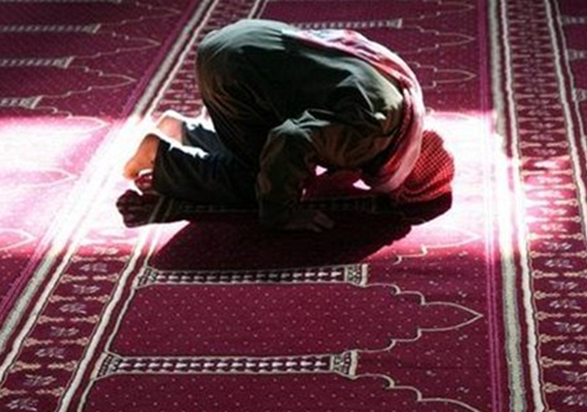
Dělení Islámu
Sunnité – 90% muslimů, posloupnost chalífů, 7. – 9. st.; 4 právně uznávané školy
Ší‘ité – hodnost náčelnictví dědičná, uznávání následnictví Alího, 7. st.
Súfismus

Slide 16
Hinduismus
Vznik a vývoj
Nábožensko-společenský systém - komplex náboženských a filozofických tradic, náboženských praktik i sociálních zvyklostí
vznikl v průběhu 2. poloviny 1. tisíciletí př. n. l. z původního védského náboženství
Védské texty - označované jako šruti neboli zjevené slovo. Jedná se celkem o čtyři texty nazvané Rgvéda, Sámavéda, Jadžurvéda a Arharvavéda
Další důležité texty jsou - upanišady, bráhmany, áranjaky, sútry, šástry, purány a eposy Rámájana a Mahábhárata, jejíž součástí je Bhagavadgíta

Slide 17
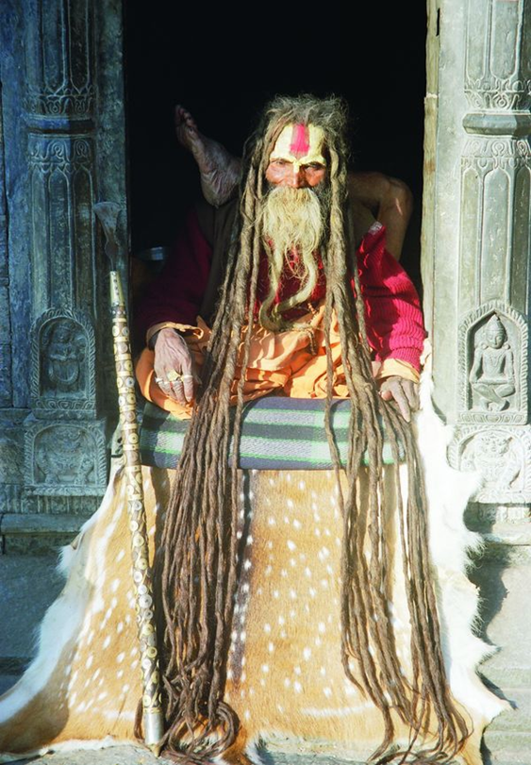
Dharma –jde o kosmický řád tvořený bohy a způsoby jejich uctívání, spravedlností, pravdou, mravností a mnoha dalšími
Sanátana dharma - věčný řád, který určuje postavení člověka ve společnosti na základě jeho rodového původu
Základním principem je věčný koloběh sansára, ve kterém dochází k nekonečnému převtělování átmanu, duše

Slide 18
Systém čtyř varn - bráhmani, kšatrijové, vaišjové a šúdrové, nakonec je zde ještě skupina osob vyčleněných mimo systém, které Mahátma Gándhí nazývá haridžany
Karma je odplatou za naše činy i myšlenky, nelze se jí vyhnout
Cílem každého člověka by mělo být vymanění se z tohoto věčného koloběhu a dosažení mókšy, duchovního osvobození, a splynutí individuální duše átman s vesmírným duchem brahman

Slide 19
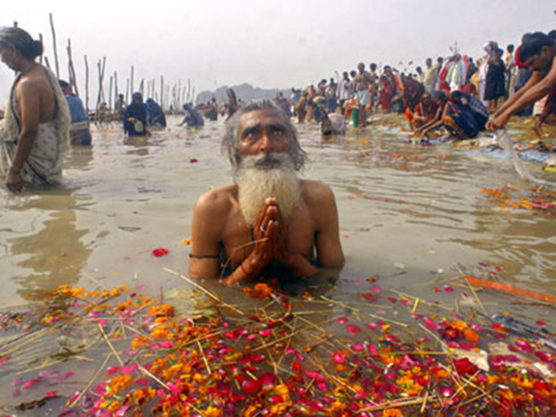
Formy hinduismu
Višnuismus
Šivanismus
Obrovské
množství
lokálních
variací

Slide 20
Buddhismus
Vznik a vývoj
Nábožensko-filosofický směr
Siddhártha Gautama (564/563 př. n. l. – 484/483 př. n. l.), usedl pod fíkovník a čtyřicátý devátý den pochopil podstatu a příčinu lidského utrpení, objevil střední cestu vyhýbající se krajnostem a dosáhl osvícení, poté znám jako Buddha Šákjamuni, další 45 let putoval a pomáhal
Buddhismus neučí víře v jediného Stvořitele, ale nepopírá zároveň ani existenci vyšších bytostí
3 klenoty - Buddha, Dharma a Sangha
Tipitaka – 3 koše: Vinajapitaka („koš kázně“), Suttapitaka („koš rozprav“, Sútrapitaka), Abhidhammapitaka („koš vyššího učení“, Abhidharmapitaka)

Slide 21
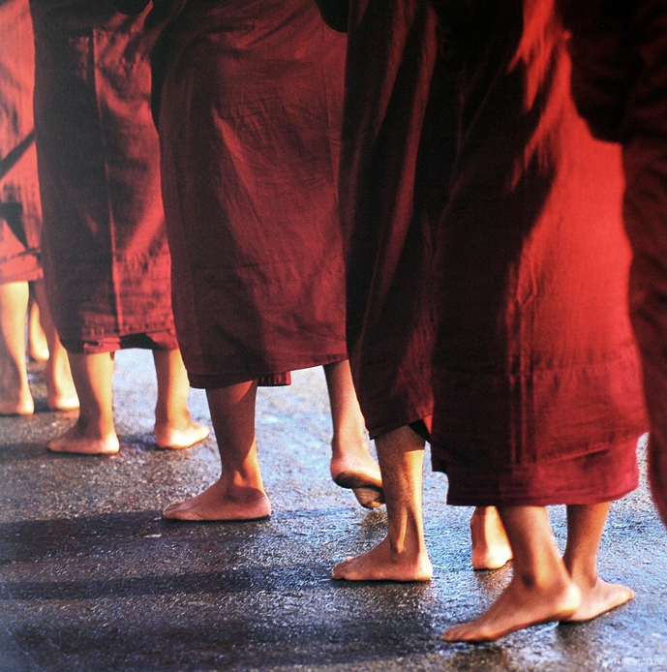
Základem učení je víra v reinkarnaci. Všechny lidské bytosti jsou zapsány do nekonečného cyklu existencí - sansáry.
Karma je princip, který určuje to, jak se zrodíme v následujícím životě v závislosti na činech, které jsme vykonali. Osobní meditační praxe je nezbytná pro dosažení vnitřní svobody a nirvány.
Dharma - označuje Buddhovo učení, které objasňuje tento kosmický řád a uvádí s ním do souladu člověka

Slide 22
Čtyři vznešené pravdy: 1. život je plný nejrůznějších strastí, ke kterým se počítá například zrození, nemoc, stáří a smrt, 2. příčinou strasti je žízeň po požitcích, moci a trvalé individuální existenci, 3. strast zaniká spolu se zánikem této žízně díky tomu, že se zbavíme vášně a nebudeme lpět na tomto světě, 4.cestou vedoucí k zániku strasti je vznešená osmidílná cesta, která vrcholí ukončením koloběhu existence spojeného s dosažením nirvány
Tato osmidílná cesta je základem buddhistické denní praxe a je schůdná jak pro mnichy, tak i pro laiky

Slide 23
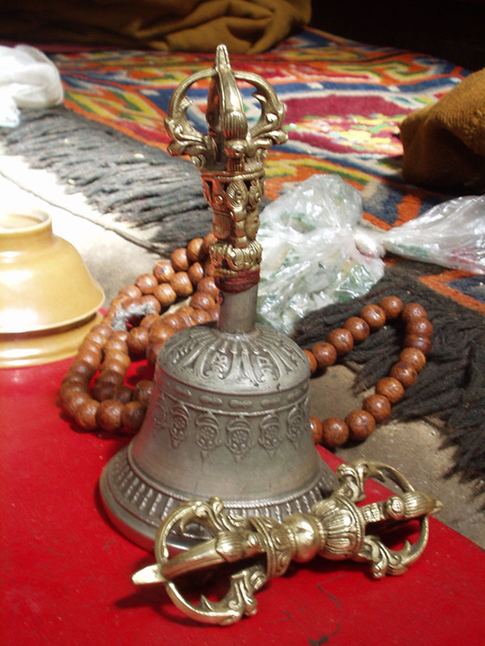
Dělení Buddhismu
Hínajáma (Théraváda)
Mahajána
Vadžrajána
Tibetský buddhismus
Zenbuddhismus

Slide 24
Taoismus
Vznik a vývoj
Lao Tan, zvaný Lao-c’ („Starý Mistr“, kolem 570–490 př. n. l.), není zcela jistá, zda skutečně existoval
čínské filozofické učení
Tao te ťing (Knihu o tao a ctnosti)
Cestou (tao) se rozumí prapodstata i konečný cíl všech věcí; ctností či virtuální silou (te) pak individuální přirozenost věcí
Ideálem taoistického mudrce je splynutí s taem, k čemuž dochází oproštěním se od věcí tohoto světa, od všeho zvenčí nabytého. Filozofickým jádrem taoismu je zásada wu-wej („ne-činění“), tj. nezasahování do daného stavu věcí

Slide 25
Konfucianismus
Vznik a vývoj
Kchung-fu-c’ (Konfucius, asi 551–497 př. n. l.)
Učení o uspořádání vztahů a zájmů jednotlivce, společnosti a státu, jež se stalo jedním z nejdůležitějších pilířů čínské morálky a chování
Podstatou Konfuciovy etiky je „humanita“ (žen) – mravní princip, který má určovat vztahy ve společnosti i v rodině a který se zakládá na úctě a lásce k lidem starším a společensky výše postaveným (teorie wu lun neboli „pěti vztahů“, totiž mezi mužem a ženou, otcem a synem, starším a mladším bratrem, pánem a poddaným a mezi přáteli)

Slide 26
Použité zdroje a doporučená literatura
Encyklopedie Antropologie: http://is.muni.cz/do/rect/el/estud/prif/ps11/antropol/web/encyklopedie.html
iEncyklopedi.cz: http://www.iencyklopedie.cz/
Vojtíšek, Zdeněk (2004): Encyklopedie náboženských směrů: náboženství, církve, sekty, duchovní společenství. Praha: Portál, 440 s. ISBN 80-7178-798-1
Bible
Korán

Slide 27
Děkuji za pozornost

